Slide 1

Sesión 4
Clasificación y
predicción clínica
Supervised Learning · Logistic Regression · Decision Tree · Random Forest · kNN · Orange
Sesión 4 · Clasificación y predicción clínica · 1/40
Fuentes: Deo 2015; Ono & Goto 2022; Ansari et al. 2025; Wittlinger et al. 2025

Slide 2

Lo que el estudiante debe dominar al final
Objetivo práctico: construir y comparar modelos de riesgo clínico
Diferenciar features, target, metadata y datos de entrenamiento/prueba.
Construir un modelo supervisado en Orange sin código.
Comparar Logistic Regression, Decision Tree, Random Forest y kNN.
Interpretar una predicción como apoyo clínico, no como diagnóstico automático.
Prepararse para métricas clínicas profundas en la Sesión 5.
Pregunta guía: ¿podemos usar pacientes previos para estimar el riesgo de un paciente nuevo?
Sesión 4 · Clasificación y predicción clínica · 2/40
Basado en el enfoque de aprendizaje supervisado descrito por Deo y Ono & Goto.

Slide 3
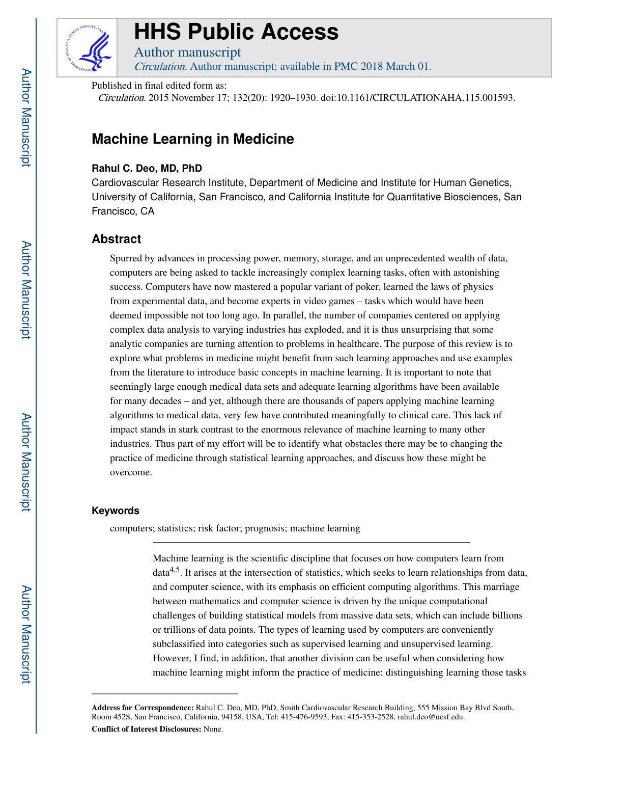
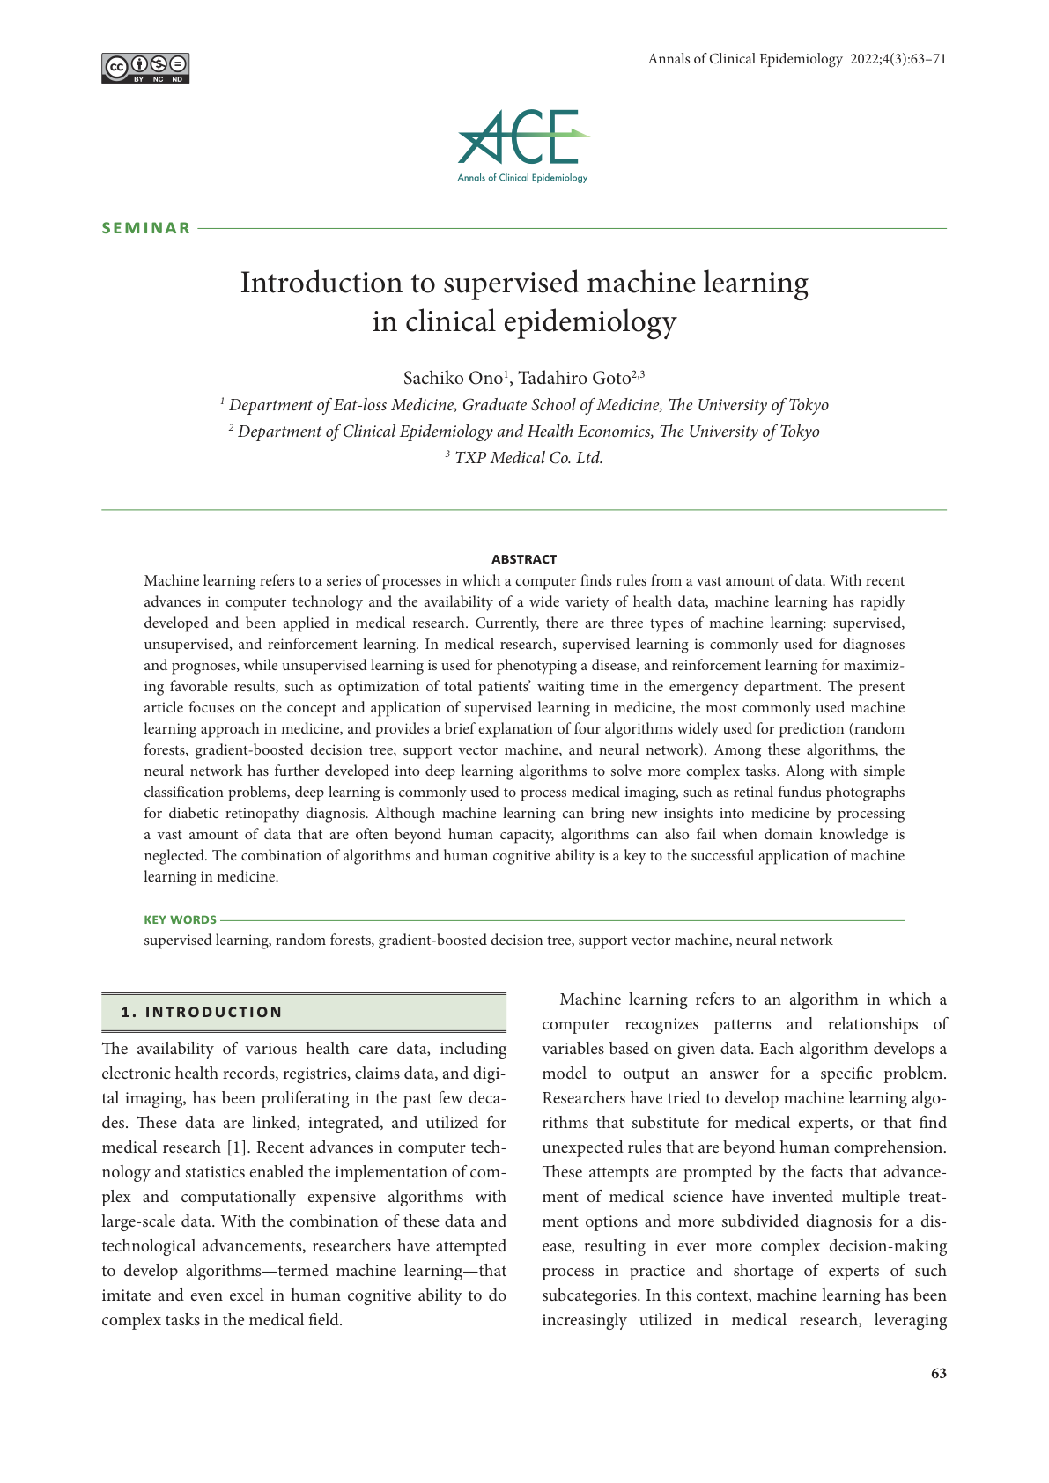
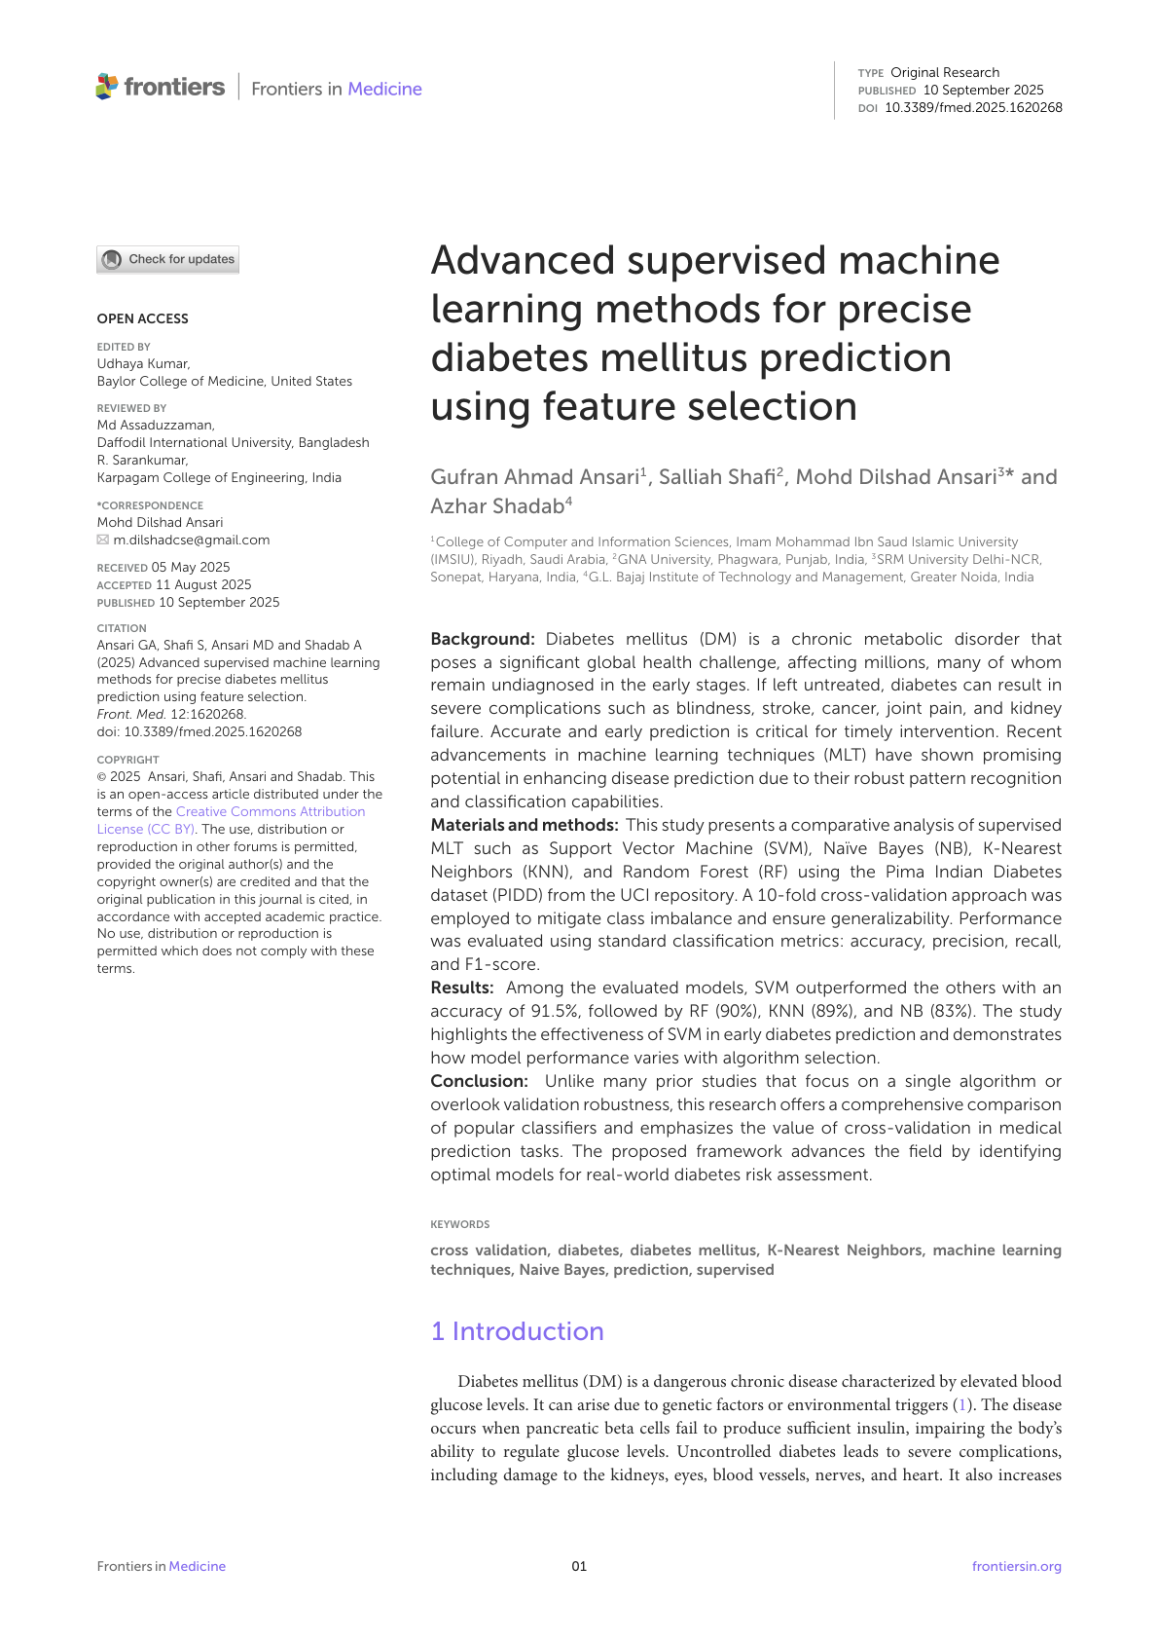
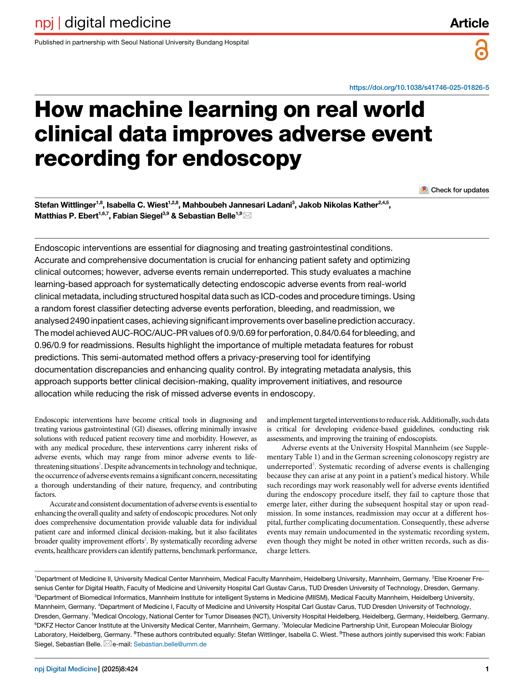
Las cuatro fuentes de esta clase
De teoría a evidencia clínica y práctica en Orange
ML en medicina
(Circulation)
Supervised ML
(clinical epidemiology)
Diabetes prediction
(Frontiers Med)
Adverse events
(npj Digital Medicine)
Sesión 4 · Clasificación y predicción clínica · 3/40
Artículos usados como referencias científicas para la sesión.

Slide 4
Estructura de 3 horas de la Sesión 4
Progresión: concepto → modelo → comparación → interpretación clínica
1. PPT teórico
40 min
supervised learning, features/target, train/test, 4 classifiers
2. Demo Orange
25 min
construir un modelo completo en vivo
3. Práctica guiada
35 min
estudiantes reproducen el workflow
4. Comparación de modelos
35 min
Logistic vs Tree vs Random Forest vs kNN
5. Caso clínico / grupos
25 min
interpretar riesgo y errores
6. Quiz + cierre
20 min
evaluación práctica
Hoy: construir modelos. Próxima sesión: medir si son clínicamente buenos.
Sesión 4 · Clasificación y predicción clínica · 4/40
Diseño pedagógico de la sesión.

Slide 5
Bloque 1
¿Qué significa clasificar y predecir en clínica?
5/40

Slide 6
La pregunta clínica que abre la sesión
No empezamos con algoritmos; empezamos con una decisión profesional
Pacientes previos
→
Variables + resultado conocido
→
Modelo entrenado
→
Paciente nuevo
→
Riesgo / clase
Ejemplo de atención primaria
Ejemplo hospitalario
“¿Qué pacientes tienen alto riesgo de diabetes o evento cardiovascular antes de que aparezcan complicaciones?”
“¿Qué pacientes podrían reingresar o presentar un evento adverso que no quedó bien documentado?”
La salida del modelo debe activar revisión clínica, no reemplazar al profesional.
Sesión 4 · Clasificación y predicción clínica · 6/40
Deo describe la predicción de riesgo como una aplicación central del aprendizaje supervisado.

Slide 7
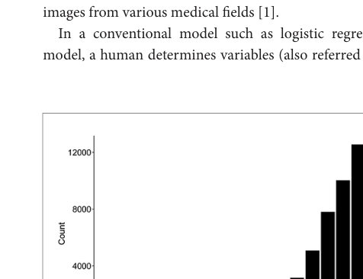
Supervised learning en una frase
Aprende con ejemplos donde ya conocemos la respuesta
Datos etiquetados: cada paciente tiene variables + outcome conocido.
El modelo aprende relaciones entre variables y resultado.
Luego aplica lo aprendido a un paciente nuevo.
En medicina se usa mucho para diagnóstico y pronóstico.
La literatura sobre “machine learning” en PubMed creció de forma marcada, según la figura del artículo de Ono & Goto.
Sesión 4 · Clasificación y predicción clínica · 7/40
Ono & Goto 2022: supervised learning es común para predicción y diagnóstico.

Slide 8
Features, target y metadata
La primera decisión técnica es también una decisión clínica
Features
Target
Metadata
Edad, BMI, glucosa, presión arterial, tabaquismo, ingresos previos, laboratorio.
Diabetes: sí/no · reingreso: sí/no · evento adverso: sí/no · riesgo alto/bajo.
Patient_ID, fecha, hospital, número de historia: útiles para auditoría, pero no siempre como predictores.
Regla docente
Si una columna identifica al paciente pero no aporta biología ni proceso clínico causal, debe tratarse con cuidado.
Sesión 4 · Clasificación y predicción clínica · 8/40
Deo 2015 enfatiza features/predictores para predicción de enfermedad; Ansari et al. 2025 usan variables de diabetes.

Slide 9
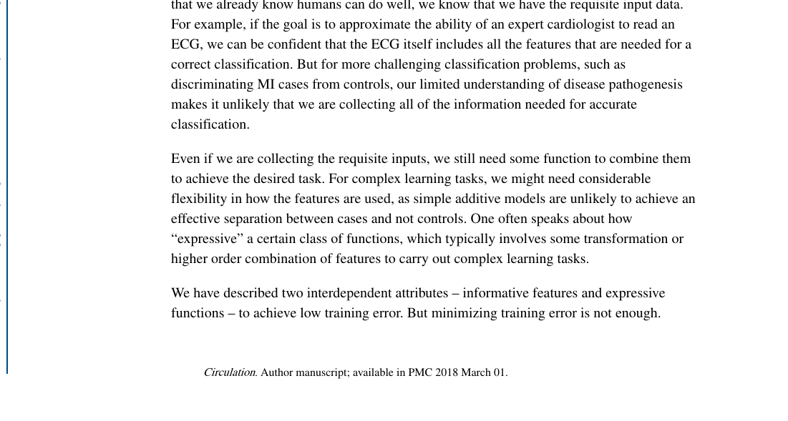
Train/test split
Train = learn · Test = prove
Dataset completo
→
80% train
→
Modelo aprende
→
20% test
→
Prueba honesta
El modelo no debe ser evaluado solo con los datos que usó para aprender.
Train ajusta parámetros; test mide si generaliza.
En medicina, generalizar importa porque el próximo paciente nunca es idéntico al anterior.
Si el modelo “aprende de memoria”, ¿servirá mañana con pacientes nuevos?
Sesión 4 · Clasificación y predicción clínica · 9/40
Deo 2015 describe separar entrenamiento y prueba para evaluar desempeño.

Slide 10
El peligro invisible: data leakage
Cuando el modelo ve información que no tendría al momento de decidir
Ejemplo correcto
Leakage
Predicción de reingreso al alta: usar edad, diagnóstico, signos vitales, laboratorio previo al alta.
Usar una variable que aparece después del reingreso: eso “regala” la respuesta al modelo.
Preguntas de seguridad para el estudiante
¿Esta variable existe antes de la decisión clínica?
¿El dato es consecuencia del outcome?
¿El modelo funcionaría si lo uso en tiempo real?
Un modelo con leakage parece brillante en clase, pero falla en el hospital.
Sesión 4 · Clasificación y predicción clínica · 10/40
Concepto didáctico aplicado a predicción clínica.

Slide 11
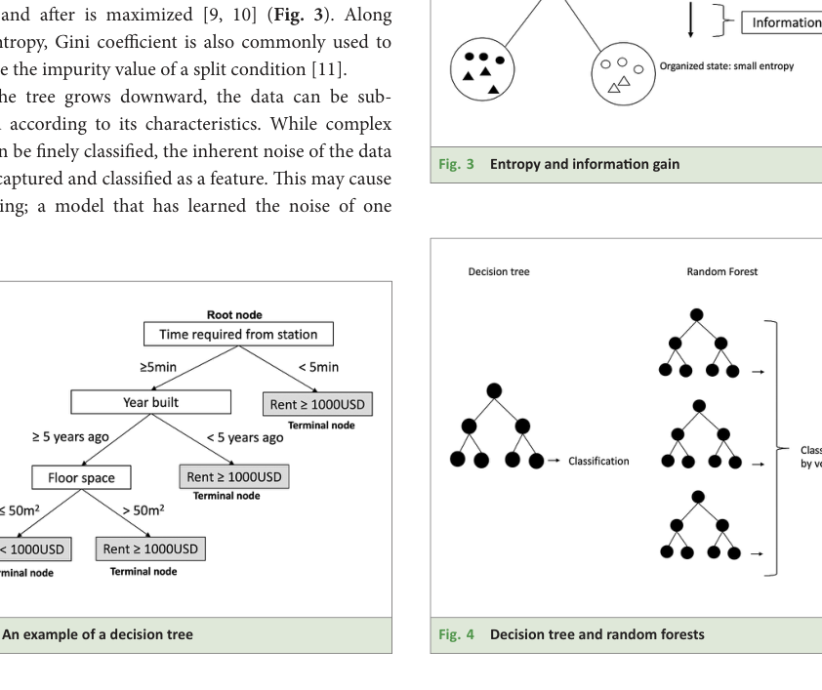
Overfitting: cuando el modelo aprende ruido
Performance perfecta en entrenamiento ≠ utilidad clínica
Un árbol puede crecer demasiado y capturar ruido específico del dataset.
Random Forest combina muchos árboles para reducir esa inestabilidad.
El objetivo no es “memorizar pacientes”, sino aprender patrones que viajan a pacientes nuevos.
Sesión 4 · Clasificación y predicción clínica · 11/40
Ono & Goto 2022 describen overfitting en árboles y Random Forest como ensamble para mejorar generalización.

Slide 12
Flujo completo antes de escoger algoritmo
La predicción clínica empieza con un problema bien formulado
Pregunta clínica
→
Features / target
→
Train/test
→
Modelo
→
Evaluación
→
Interpretación clínica
No hacer
Sí hacer
Abrir Orange → conectar algoritmos → elegir el más alto sin pensar.
Definir qué decisión ayuda, qué error es peligroso y cómo se usará el resultado.
La pregunta clínica manda; el algoritmo obedece.
Sesión 4 · Clasificación y predicción clínica · 12/40
Pedagogía de modelado clínico.

Slide 13
Bloque 2
Cuatro clasificadores que los estudiantes van a comparar
13/40

Slide 14
1) Logistic Regression
Modelo interpretable para estimar probabilidad
Age
→
BMI
→
Glucose
→
BP
→
Smoking
→
Weighted sum
→
Risk = 0.82
Muy usado en medicina por su interpretabilidad.
La salida puede expresarse como probabilidad de riesgo.
Útil como modelo de referencia antes de usar modelos más complejos.
Limitación: relaciones complejas no lineales pueden requerir otros modelos.
Ejemplo oral
“Este paciente tiene una probabilidad estimada alta; ahora el clínico revisa contexto, confirmación y plan.”
Sesión 4 · Clasificación y predicción clínica · 14/40
Deo 2015 usa logistic regression como clase clásica de función lineal para predicción.

Slide 15
Logistic Regression en la práctica clínica
Ideal para empezar por claridad, no por moda
Cuando conviene
Cuidado
Screening, risk score, explicación a equipo clínico, comparación con modelos complejos.
Si las relaciones son muy no lineales o hay interacciones fuertes, puede quedarse corto.
Mini-ejemplo
Glucose alta
→
BMI alto
→
Edad alta
→
Modelo
→
Riesgo alto
Pregunta al grupo: ¿por qué un modelo interpretable puede ser preferible aunque no sea el más “fancy”?
Sesión 4 · Clasificación y predicción clínica · 15/40
Conexión pedagógica con decisiones de implementación clínica.

Slide 16
2) Decision Tree
Un árbol convierte variables en reglas visuales
Ejemplo clínico simplificado
Glucose > 180?
→
BMI > 30?
→
Previous admission?
→
HIGH RISK
Muy intuitivo para explicar a médicos y enfermería.
Puede mostrar rutas de decisión: “si… entonces…”.
Riesgo: puede sobreajustarse si el árbol crece demasiado.
Sesión 4 · Clasificación y predicción clínica · 16/40
Ono & Goto 2022 explican decision tree, nodos, entropy/information gain y riesgo de overfitting.

Slide 17
Decision Tree: fortaleza y peligro
La explicación fácil puede volverse falsa seguridad
Fortaleza
Peligro
Comunicación: el equipo entiende por qué una rama lleva a riesgo alto.
Un árbol aislado puede aprender detalles raros del dataset y fallar en otro hospital.
Ejercicio rápido
Muestre una rama del árbol y pregunte: ¿esta regla tiene sentido clínico o parece artefacto de datos?
Sesión 4 · Clasificación y predicción clínica · 17/40
Discusión basada en limitaciones de árboles descritas por Ono & Goto.

Slide 18
3) Random Forest
Muchos árboles votando para reducir inestabilidad
Tree 1
→
Tree 2
→
Tree 3
→
…
→
Tree 200
→
Voto combinado
Ensemble: combina muchos modelos.
Reduce el riesgo de que un solo árbol aprenda ruido.
Buen candidato para datasets clínicos tabulares con relaciones no lineales.
Puede ser menos interpretable que un solo árbol.
Sesión 4 · Clasificación y predicción clínica · 18/40
Ono & Goto 2022: Random Forest crea múltiples árboles con datos y variables aleatorias.

Slide 19
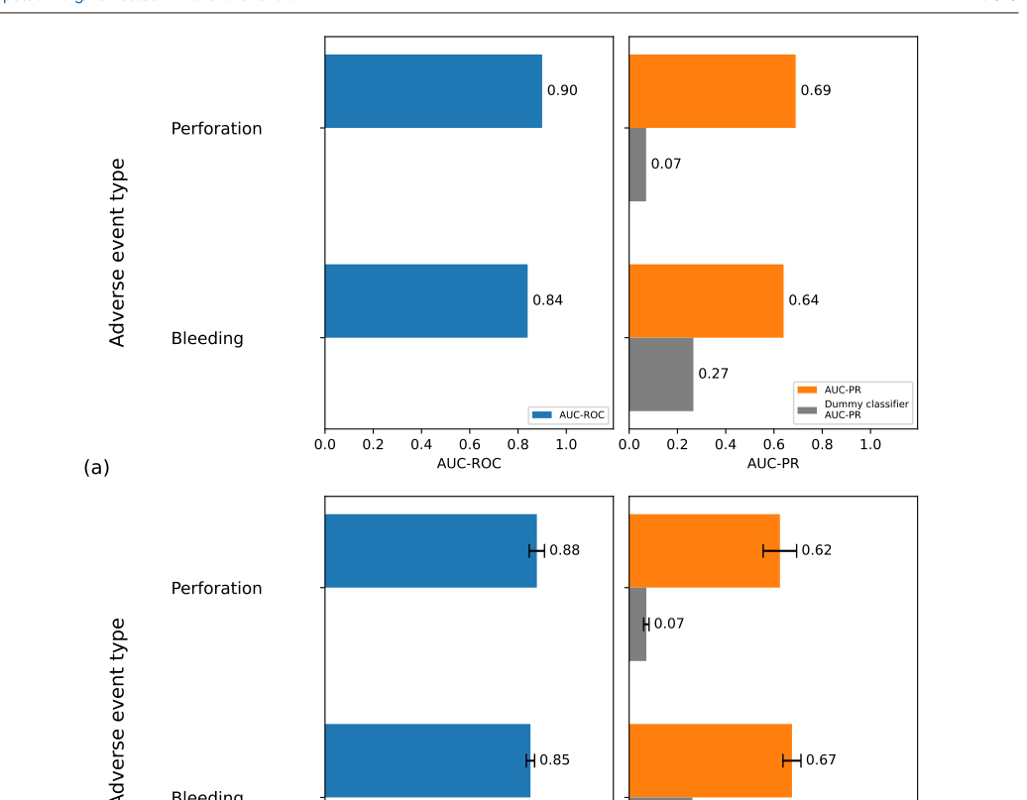
Random Forest en evidencia real: endoscopia
Detectar eventos adversos ya ocurridos usando metadata clínica
Estudio con 2.490 casos hospitalarios de endoscopia.
Random Forest para detectar perforación, sangrado y reingreso.
AUC-ROC: 0.90 perforación, 0.84 sangrado, 0.96 reingreso.
AUC-PR priorizado por desbalance de clases.
Este es un ejemplo de ML para calidad y seguridad, no solo diagnóstico.
Sesión 4 · Clasificación y predicción clínica · 19/40
Wittlinger et al. 2025, npj Digital Medicine.

Slide 20
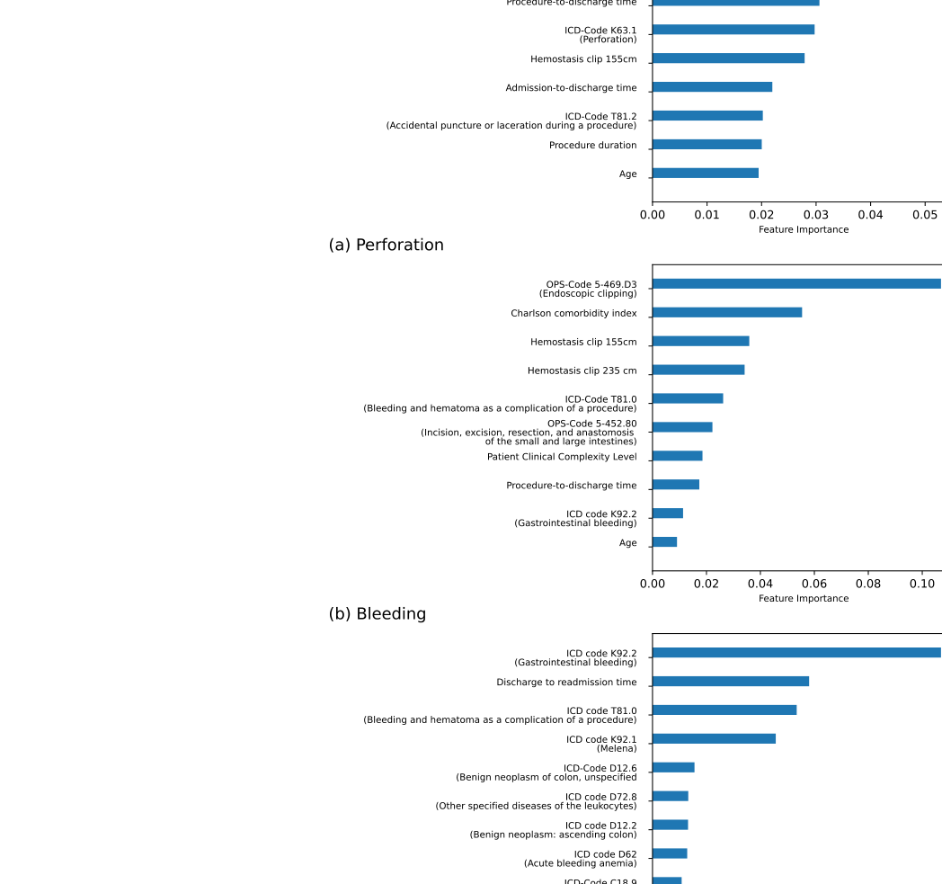
Qué aprendemos del paper de endoscopia
La metadata puede dejar “huellas” de eventos clínicos
Usaron metadata estructurada: ICD, timing de procedimientos, materiales, estancia hospitalaria.
El modelo buscaba eventos que ya habían ocurrido, no predicción preventiva.
SHAP mostró variables importantes: comorbilidad, clips, códigos de sangrado/perforación.
Lección: un solo código no basta; combinar variables mejora robustez.
Sesión 4 · Clasificación y predicción clínica · 20/40
Wittlinger et al. 2025 muestran que reducir features perjudicó el desempeño en varios eventos.

Slide 21
4) k-Nearest Neighbors (kNN)
Predice mirando pacientes parecidos
Paciente nuevo
→
Busca k pacientes más similares
→
Voto de vecinos
→
Clase / riesgo
Analogía clínica: “¿a qué pacientes se parece este?”
No construye una regla global como logistic o árbol.
Sensible a escala: si glucosa tiene escala grande, puede dominar la distancia.
Puede ser intuitivo, pero lento o inestable si los datos no están bien preparados.
Regla para Orange
Si usa kNN, recuerde normalizar o revisar escalas.
Sesión 4 · Clasificación y predicción clínica · 21/40
Deo 2015 describe kNN como predicción basada en casos similares.

Slide 22
El mismo paciente: cuatro modelos
La comparación es parte del aprendizaje profesional
Logistic Regression
Decision Tree
0.76 riesgo
HIGH RISK
Random Forest
kNN
0.84 riesgo
HIGH RISK
Pregunta central: si los modelos discrepan, ¿cuál usamos y por qué?
Sesión 4 · Clasificación y predicción clínica · 22/40
Conecta con evaluación clínica y métricas de la Sesión 5.

Slide 23
Bloque 3
Evidencia con diabetes y riesgo cardiovascular
23/40

Slide 24
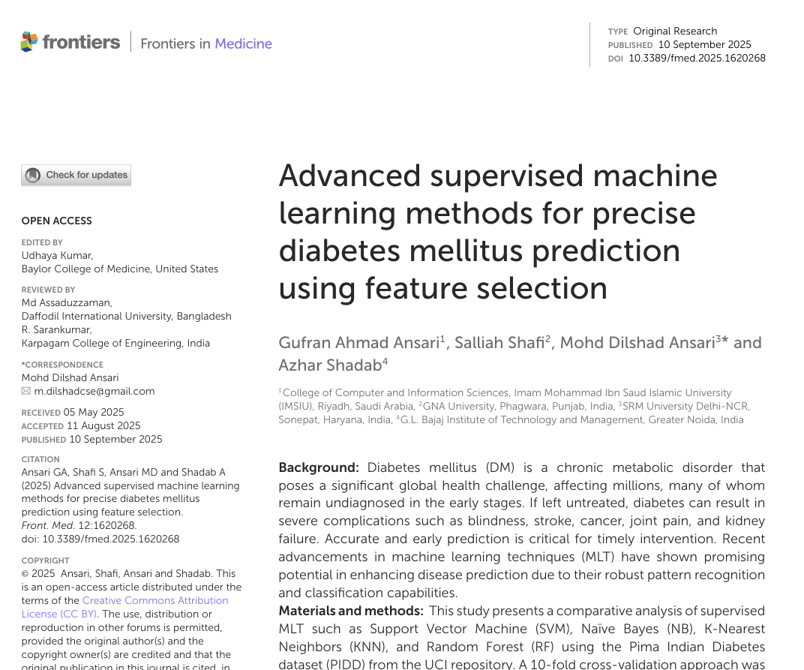
Diabetes: por qué este dataset importa
Un problema clínico común, costoso y prevenible
Diabetes no tratada se asocia con complicaciones graves.
El paper compara SVM, Random Forest, kNN y Naïve Bayes en el Pima Indian Diabetes Dataset.
Usa 10-fold cross-validation y métricas de clasificación.
Resultado reportado: SVM 91.5%, RF 90%, kNN 89%, NB 83%.
Sesión 4 · Clasificación y predicción clínica · 24/40
Ansari et al. 2025, Frontiers in Medicine.

Slide 25
Comparación de clasificadores: diabetes
Un buen ejercicio para que los estudiantes vean que el algoritmo sí importa
La comparación evita “casarse” con un único algoritmo.
Cross-validation mejora la confiabilidad del resultado.
El rendimiento debe interpretarse junto con necesidad clínica, costo del error y explicabilidad.
¿El modelo más exacto siempre es el mejor para un hospital real?
Sesión 4 · Clasificación y predicción clínica · 25/40
Ansari et al. reportan accuracies de SVM/RF/kNN/NB y enfatizan cross-validation.

Slide 26
Feature selection: menos variables, mejor decisión
No todas las columnas aportan valor clínico
Puede reducir ruido y dimensionalidad.
Ayuda a interpretar qué factores mueven el riesgo.
Evita usar variables irrelevantes o no disponibles en práctica.
Pero eliminar variables sin criterio clínico puede destruir señal útil.
Ejemplo
Si glucosa, BMI y antecedentes familiares concentran gran parte de la señal, el modelo puede ser más práctico que uno con 80 variables difíciles de obtener.
Un modelo clínico no solo debe ser exacto; también debe ser usable.
Sesión 4 · Clasificación y predicción clínica · 26/40
Ansari et al. 2025 destacan feature selection como parte de su framework.

Slide 27
Riesgo cardiovascular: una tradición de predicción clínica
ML no nació desconectado de la medicina
Deo señala el Framingham Risk Score como un ejemplo clásico de predicción de riesgo.
La predicción de riesgo guía decisiones como prevención cardiovascular o terapias específicas.
La novedad de ML es manejar más variables, interacciones y funciones más flexibles.
Sesión 4 · Clasificación y predicción clínica · 27/40
Deo 2015, Circulation: supervised learning se usa para clasificación y predicción de riesgo.

Slide 28
Lección crítica: muchos papers, poco impacto clínico
La validación y la implementación importan tanto como el algoritmo
Lo que dice la literatura
Por qué importa en clase
Hay miles de papers de ML en datos médicos, pero pocos han cambiado de manera significativa la atención clínica.
No enseñamos “hacer modelos bonitos”; enseñamos cómo pensar antes de usar un modelo con pacientes.
Datos representativos
Validación externa
Workflow clínico
Costo del error
Supervisión humana
Sesión 4 · Clasificación y predicción clínica · 28/40
Deo 2015 advierte que muchos trabajos de ML médico no han tenido impacto clínico real.

Slide 29
Bloque 4
Orange: de dataset a comparación de modelos
29/40

Slide 30
Workflow de Orange para la demo de 25 minutos
El profesor lo construye en vivo
File
→
Select Columns
→
Impute
→
Logistic Regression
→
Decision Tree
→
Random Forest
→
kNN
→
Test & Score
→
Predictions
Cargar dataset diabetes/cardiovascular.
Definir target y features.
Tratar missing values.
Conectar 4 learners.
Comparar resultados en Test & Score.
Inspeccionar predicciones individuales.
Mensaje del docente
Esto no es programación. Es razonamiento clínico convertido en workflow reproducible.
Sesión 4 · Clasificación y predicción clínica · 30/40
Plan de demostración en Orange Data Mining.

Slide 31
Step 1: cargar y entender el dataset
File → mirar filas, columnas y tipos
Preguntas del profesor
Errores frecuentes
¿Qué representa una fila? ¿Paciente, visita o medición? ¿Cuál es el outcome? ¿Qué variable no debería usarse?
Dejar Patient_ID como feature; elegir un target equivocado; entrenar con variables no disponibles en el momento clínico.
Antes de entrenar, el estudiante debe poder explicar el dataset en palabras clínicas.
Sesión 4 · Clasificación y predicción clínica · 31/40
Conecta con la preparación de datos de la Sesión 3.

Slide 32
Step 2: Select Columns
Features, target y meta definen el experimento
Features
→
Age · BMI · Glucose · BP · Smoking · Admissions
→
Target
→
Diabetes / CVD risk
→
Meta
→
Patient_ID
La calidad del modelo empieza aquí.
El target debe ser el desenlace que realmente queremos predecir.
No use variables que revelan el futuro.
El docente debe pedir justificación clínica de cada feature.
Sesión 4 · Clasificación y predicción clínica · 32/40
Diseño de experimento supervisado en Orange.

Slide 33
Step 3: conectar los learners
Cuatro maneras distintas de aprender patrones
Logistic Regression
Decision Tree
Random Forest
kNN
Cada learner recibe los mismos datos, pero aprende una lógica distinta.
Actividad
Pida a cada estudiante que prediga antes de ejecutar: ¿cuál modelo cree que funcionará mejor y por qué?
Sesión 4 · Clasificación y predicción clínica · 33/40
Comparación pedagógica de clasificadores.

Slide 34
Step 4: Test & Score
La tabla donde los modelos compiten
Modelo
Accuracy
Sensitivity
Specificity
Interpretability
Speed
Logistic Regression
Decision Tree
Random Forest
kNN
Tarea: llenar esta tabla con los resultados de Orange y defender un modelo.
Sesión 4 · Clasificación y predicción clínica · 34/40
Tabla para comparación de modelos durante la práctica.

Slide 35
Step 5: Predictions
Del promedio del modelo al paciente individual
Lo que ve el estudiante
Lo que debe pensar
Para cada paciente: clase real, clase predicha y probabilidad.
¿Por qué falló aquí? ¿Qué variable lo confundió? ¿El error es clínicamente peligroso?
Ejemplo
Paciente 047
→
Real: alto riesgo
→
Predicción: bajo riesgo
→
Falso negativo
→
Revisar impacto clínico
Sesión 4 · Clasificación y predicción clínica · 35/40
Predictions ayuda a revisar casos individuales.

Slide 36
Bloque 5
Interpretación clínica, errores y cierre
36/40

Slide 37
Caso de grupo: clínica primaria y diabetes
Los estudiantes deben decidir qué harían con una predicción
Escenario: clínica primaria quiere identificar pacientes de alto riesgo antes de complicaciones.
Variables: age, BMI, glucose, BP, family history, physical activity, smoking.
Target: diabetes sí/no o alto riesgo sí/no.
Objetivo: priorizar seguimiento, educación y pruebas confirmatorias.
Pregunta final del caso
Si el modelo dice HIGH RISK, ¿qué debe pasar después?
AI prediction
→
Clinical review
→
Confirmatory assessment
→
Decision
Sesión 4 · Clasificación y predicción clínica · 37/40
Caso pedagógico para discusión de grupo.

Slide 38
Errores clínicos: no todos cuestan lo mismo
Falso negativo vs falso positivo
Falso negativo
Falso positivo
Paciente realmente alto riesgo → modelo dice bajo riesgo. Puede retrasar intervención.
Paciente bajo riesgo → modelo dice alto riesgo. Puede aumentar pruebas, ansiedad y costo.
Discusión
Para screening, ¿qué error suele preocupar más? ¿Y para asignar tratamiento costoso o invasivo?
Sesión 4 · Clasificación y predicción clínica · 38/40
Prepara la Sesión 5 sobre sensibilidad, especificidad y ROC/AUC.

Slide 39
Quiz de cierre — 10 preguntas prácticas
No memorizar: justificar decisiones
1. ¿Qué es target?
2. ¿Por qué separar train/test?
3. ¿Qué modelo da rutas visuales?
4. ¿Por qué RF puede superar un árbol?
5. ¿Qué compara kNN?
6. ¿Patient_ID es feature?
7. ¿Accuracy basta?
8. ¿Qué es overfitting?
9. ¿Qué es leakage?
10. ¿Por qué revisión humana?
Sesión 4 · Clasificación y predicción clínica · 39/40
Quiz para cierre de sesión.

Slide 40
De datos limpios a predicción clínica
Cierre y transición a la Sesión 5
Sesión 3
Clean data
→
Sesión 4
Train classifiers
→
Compare models
→
Predict risk
→
Sesión 5
Evaluate clinical performance
Frase final para estudiantes
Un modelo clínico útil no es el que “gana” en una tabla: es el que ayuda a una decisión real, reduce errores y puede ser validado con pacientes nuevos.
Próxima clase: sensibilidad, especificidad, matriz de confusión, ROC/AUC.
Sesión 4 · Clasificación y predicción clínica · 40/40
Fin de la introducción teórica de 40 minutos.

